Slide 1
1 MILLION $
"COME HO GUADAGNATO IL MIO PRIMO MILIONE "
Winston Sinibaldi
CEO
GARDA HAUS GROUP

Slide 2
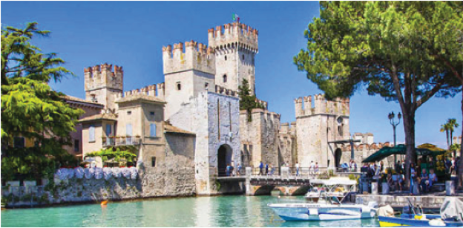
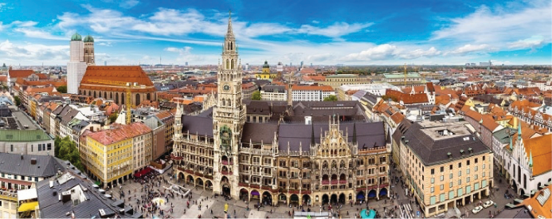
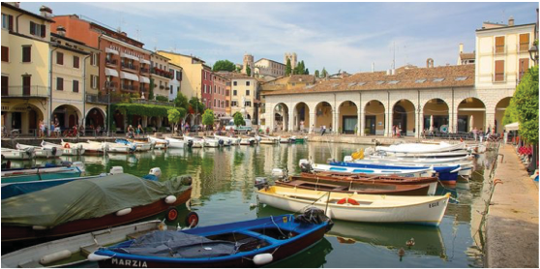
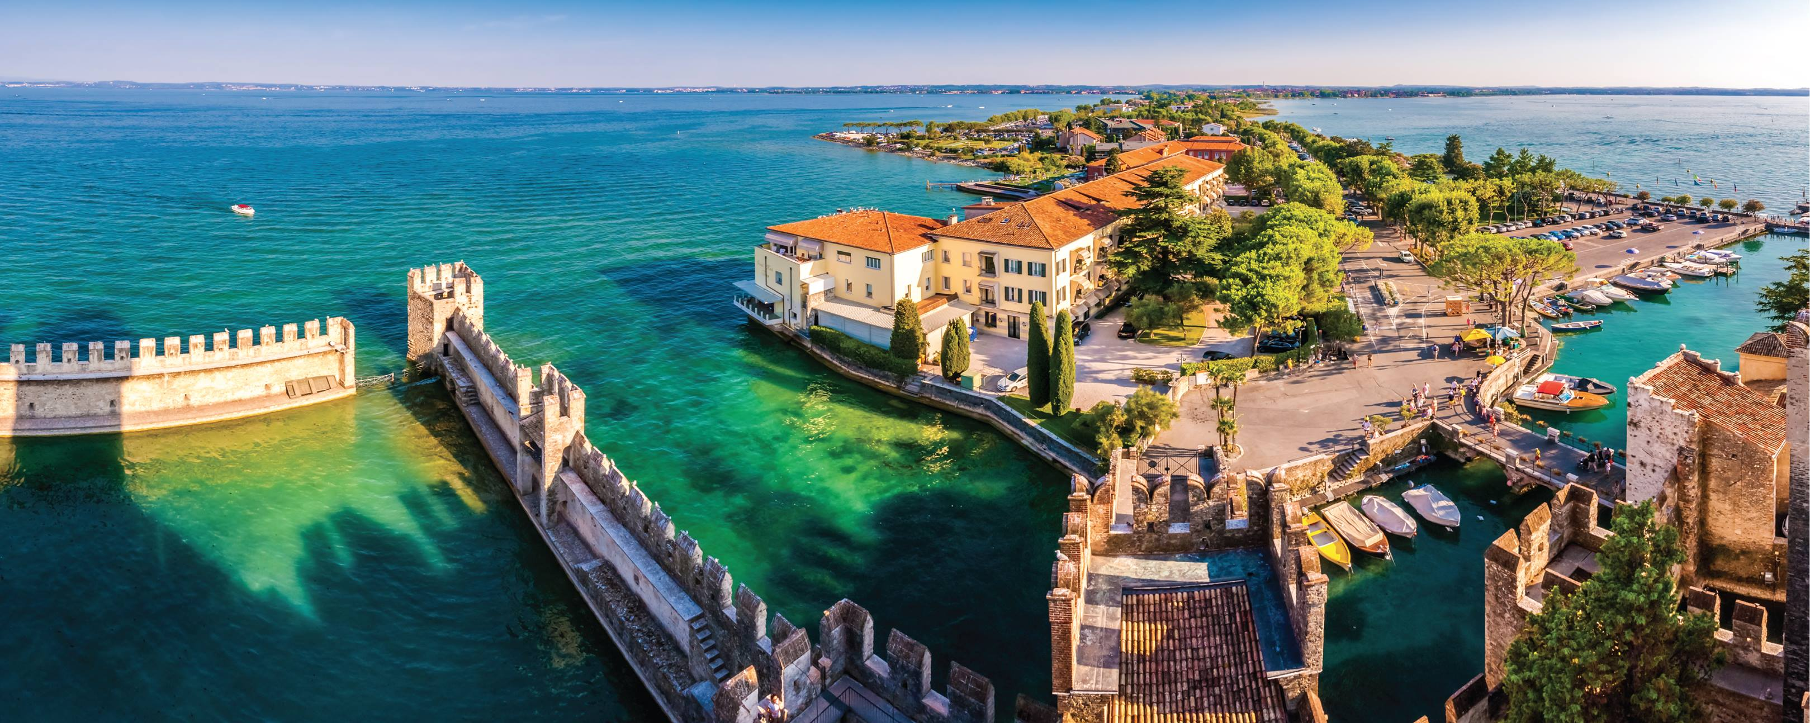
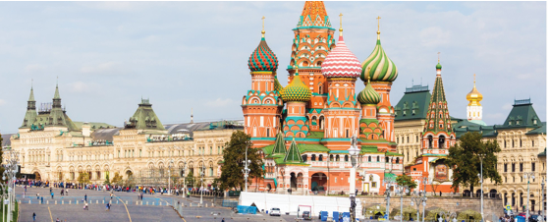
L’agenzia immobiliare Garda Haus nasce da un’idea di Winston Sinibaldi, che, grazie alle sue capacità nella vendita ed alla sua passione per il settore immobiliare, apre il suo primo ufficio alla fine degli anni ’90.
Garda Haus opera sul territorio gardense attraverso quattro uffici, Padenghe sul Garda, Desenzano del Garda, Sirmione e Salò, mettendo a disposizione della sua clientela professionalità ed esperienza acquisite in più di 25 anni di attività. Nel 2017 il gruppo ha lanciato una nuova sfida aprendo le porte al franchising con la nascita di GH Estate, che oggi conta una decina di uffici affiliati, una sede sul lago di Como, una a Monaco di Baviera e presto una a Mosca.

Slide 3
CRESCITA DEL FATTURATO
CRESCITA DEI DIPENDENTI
UTILI NETTI 2017:
GARDA HAUS: 850.000
SNALE: 150.000
SAWI: 100.000

Slide 4
KEYFACTOR DELLA MIA STORIA PERSONALE E PROFESSIONALE
1978: UN CAMBIAMENTO INASPETTATO
• Un momento tragico
• Un cambiamento inaspettato, con la perdita dei punti di riferimento
CIO' NONOSTANTE:
• Grande voglia di reagire alle difficoltà senza disperarsi
• Cercare di sfruttare le opportunità che possono emergere dalle criticità
Ho imparato a non lasciarmi sconfiggere dagli eventi della vita

Slide 5
KEYFACTOR DELLA MIA STORIA PERSONALE E PROFESSIONALE
1985 : L'ATTIVITA' LAVORATIVA:
DA COMMERCIALE A IMMOBILIARISTA
• L'esperienza in Grundig
• L'intuizione che il mercato dei rasoi era ormai maturo
• L'inizio dell'avventura immobiliare
ll coraggio di cambiare, abbandonando un cammino di successo per intraprendere una nuova avventura

Slide 6
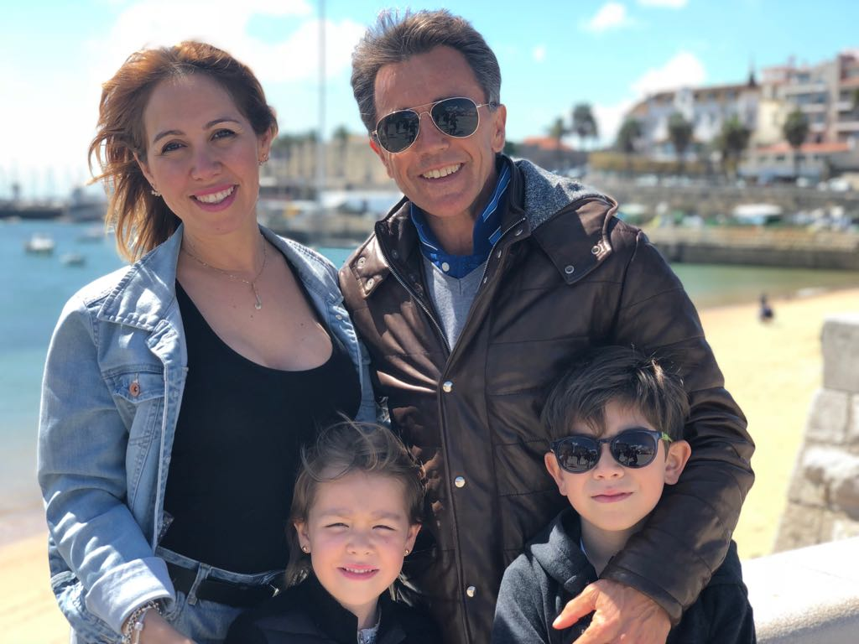
KEYFACTOR DELLA MIA STORIA PERSONALE E PROFESSIONALE
2003: L'INCONTRO CON MIA MOGLIE JAQUELINE E LA SCOPERTA DELLA FEDE CRISTIANA
Solidi valori:
• Lealtà
• Affidabilità
• Correttezza
• Trasparenza
nella vita privata e professionale
Un'azienda dalla forte impronta etica, seria, affidabile.

Slide 7
KEYFACTOR DELLA MIA STORIA PERSONALE E PROFESSIONALE
2011: NASCE GARDA HAUS: LA PROPOSTA IMMOBILIARE A CASA DEL CLIENTE
• La crisi del 2008
• Il solo spiraglio offerto dalla clientela tedesca in vacanza sul lago di Garda
• La conoscenza della lingua e della cultura tedesca
L'idea di cogliere forse l'unica opportunità offerta dalla crisi

Slide 8
KEYFACTOR DELLA MIA STORIA PERSONALE E PROFESSIONALE
2011: NASCE GARDA HAUS: LA PROPOSTA IMMOBILIARE A CASA DEL CLIENTE
"GARDA": il nostro territorio d'elezione
"HAUS": l'attenzione al mercato tedesco
La proposta immobiliare portata direttamente a casa del cliente, parlando la sua lingua e conoscendo la sua cultura
Il coraggio di cambiare completamente l'approccio al mercato

Slide 9
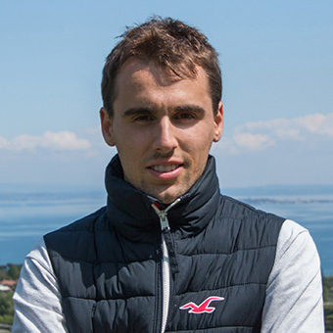
KEYFACTOR DELLA MIA STORIA PERSONALE E PROFESSIONALE
2012: L'ARRIVO IN AZIENDA DEI MIEI FIGLI ALESSANDRO E SONIA
• Nuove energie, nuove idee
• L'avvio di attività promozionali nuove e importanti
• La magnifica avventura di SNALE
Visibilità, brand awareness, nuovi settori del mercato immobiliare, fatturati

Slide 10
KEYFACTOR DELLA MIA STORIA PERSONALE E PROFESSIONALE
2012: IL PERCORSO DI FORMAZIONE CON OSM
• Da venditore a imprenditore
• Un cammino di formazione
• Rimettersi in gioco a 49 anni
L'umiltà di imparare per migliorarmi
e per far crescere la mia azienda

Slide 11
2015: L' APERTURA DI SNALE
• Una nuova realtà dedicata agli affitti vacanza
• Un'azienda in crescita costante e con un gradimento a 5 stelle da parte degli Ospiti
• Obiettivo … leader! Franchising in apertura nelle principali località turistiche italiane
Gli specialisti degli affitti a breve termine sul lago di Garda e nelle località turistiche più rinomate di tutta Italia

Slide 12
IL VALORE DELLE ALLEANZE

Slide 13
GRAZIE

